Slide 1
Centrum mediální výchovy
Jan V.Sacher
Pravda, krása a dobro (Platón)

Slide 2
Struktura ZÁjmového bloku
Tematické okruhy - GRAFIKA (19/20), ŽURNALISTIKA (20/21), FILMAŘINA (21/22)
Výuka proběhne jednou za čtrnáct dní po dobu dvou vyučovacích hodin v prostoru školního ateliéru.
Hodnotit se bude aktivní účast a projektové výstupy žáků.
Pedagog spolu s profesionálem povedou žáky skrze následující oblasti:

Slide 3
TEmatický okruh v roce 2019/2020
GRAFika

Slide 4

Grafika
Teorie okruhu (např. význam symbolu a písma)
Technické dovednosti (např. práce s počítačem a s grafickými programy)
Praktická aplikace (např. výroba loga a grafická úprava školního časopisu)
+ návštěva výstavy a účast na soutěži

Slide 5
TEmatický okruh v roce 2020/2021
ŽURnalistika

Slide 6

ŽURnalistika
Teorie okruhu (např. mediální gramotnost)
Praktická aplikace (např. tvorba článků do školního a městského časopisu)
+ exkurze do novin a do rozhlasu

Slide 7
TEmatický okruh v roce 2021/2022 FILMařina

Slide 8
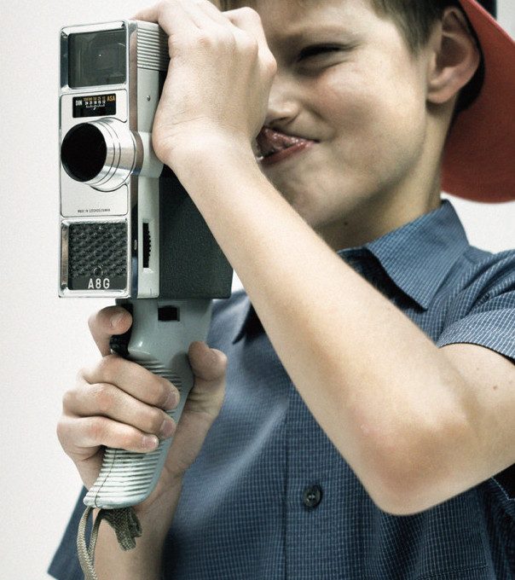
Filmařina
Teorie okruhu (např. filmová řeč)
Technické dovednosti (např. práce s kamerou a se zvukem)
Prakticá aplikace (např. tvorba školní televize)
+ filmové soutěže a projekce

Slide 9
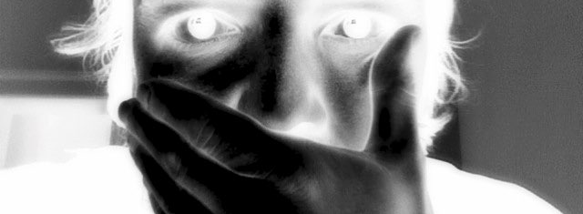
Děkuji za pozornost.

